Slide 1
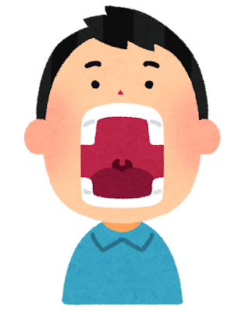

よくかむと、どんないいことがあるのかな？
絵：いらすとや
ナレーション：©音読さん
Notes:
みなさんは、しっかりよくかんで食べていますか。 よくかむと、どんないいことがあるのでしょうか？

Slide 2
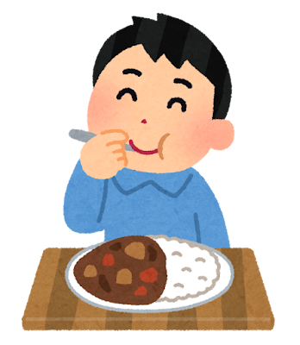
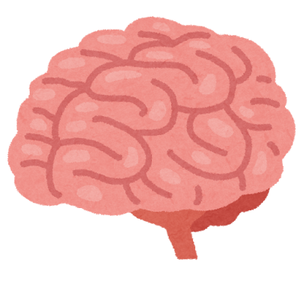
その１ 食べすぎをふせぐ
た
ゆっくりよくかんで
たべると・・・
おなか
いっぱいだよ～
もぐ
もぐ
もぐ
もぐ
Notes:
まず、よく噛むといいこと一つ目
食べすぎを防いでくれます。よくかむことで、もうおなかいっぱいだよーという合図を脳に送ってくれるので、
ちょうどよい量でごちそうさまをすることができます。
よく噛まないと、脳に合図が送られないので、食べ過ぎてしまいます。

Slide 3
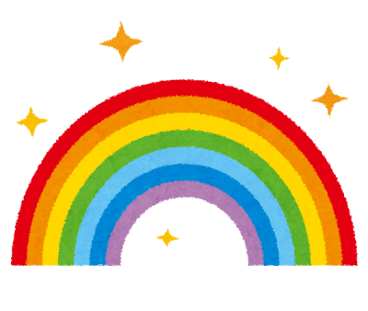
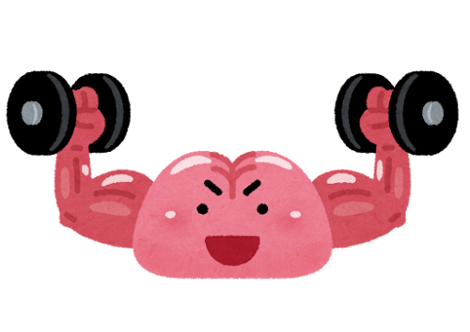
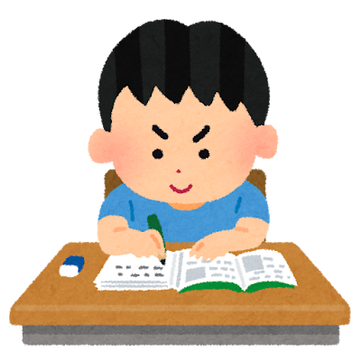
その２ のうの働きがよくなる
はたら
のうの働きが
よくなって
勉強もはかどるよ
べんきょう
はたら
Notes:
よく噛むといいこと２つ目。よく噛むと、脳の働きがよくなります。脳の働きがよくなると、漢字を覚えたり、かけ算を覚えたりする記憶力や、勉強に一生懸命取り組む集中力が、アップします。だから、よくかむと、もしかしたら、頭がよくなるかもしれませんよ。

Slide 4

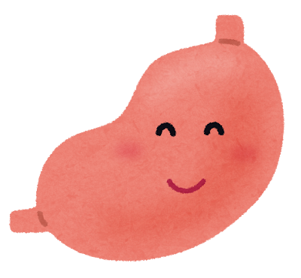
その３ 栄養のきゅうしゅうをよくする
えい よう
た もの しょう か
食べ物の消化を
助けるよ！
たす
Notes:
それから、いいこと３つ目は、栄養の吸収がよくなります。
食べた物は胃の中に入りますよね。よくかんで、食べ物を小さくかみ砕くと、消化がよくなって体に栄養を取り入れやすくなります。

Slide 5

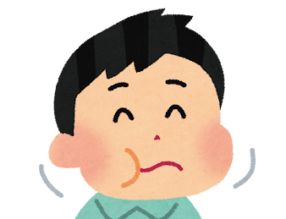

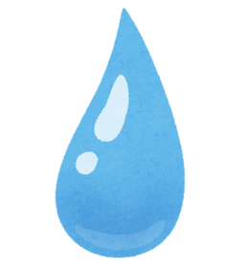
その４ 虫ばになりにくくする
むし
だえき
もぐ
もぐ
Notes:
いいこと４つ目は、虫歯になりにくくしてくれます。
よく噛むと、食べ物はこまかくなりますね。。それから、細かくなるだけでなく、何か口の中に出てきませんか？。。。。。食べ物が口に入ると、「唾液」が出てきます。。。唾液とは、つばのことです。硬いするめなどを食べたとき、するめはカラカラですが、口に入れると、だんだん湿ってきてやわらかくなりますよね。それは、唾液がたくさん出て、やわらかくしてくれているからです。

Slide 6
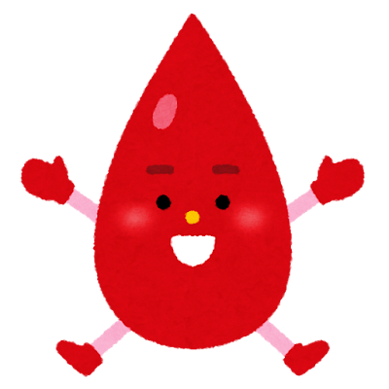
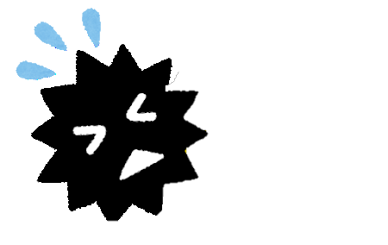

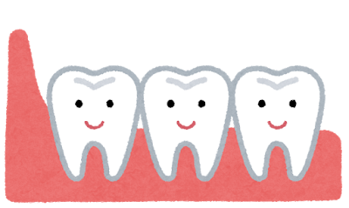
むしばきんを
やっつけるぞ～‼
だえき
Notes:
この唾液が、口の中の食べかすを落としたり、虫歯菌をやっつけてくれたりするので、虫歯を防いでくれます。
それから、唾液には、体によくないものを減らす働きがあるので、虫歯だけでなく、悪い病気にもかかりにくくしてくれます。

Slide 7
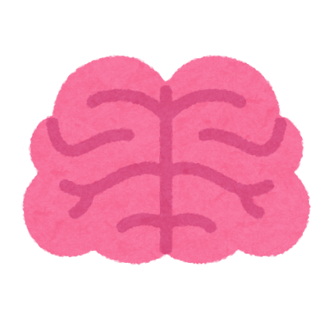
えい よう
た
栄養のきゅうしゅうをよくする
食べすぎをふせぐ
はたら
むし
のうの働きがよくなる
虫ばになりにくくする
Notes:
よく噛むと、食べすぎを防いだり、脳の働きをよくしたり、 栄養の吸収力がアップしたり、虫歯を防いでくれたりなど たくさんのいいことがありましたね。

Slide 8

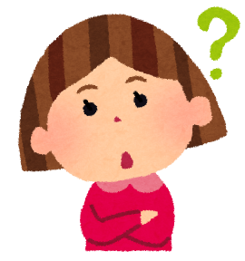
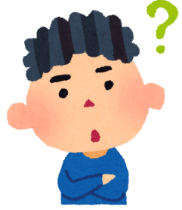
ひとくち た
一口食べたら
何回かめばいいの？
なんかい
Notes:
では、 ひとくち食べたら、何回くらい 噛めばよいのでしょうか？

Slide 9
次の３つのうちからこたえを１つえらびましょう。
つぎ
① ５かい
② 10かい
③ ２0かい
Notes:
それでは一緒に考えてみましょう。
１番、５回。。。。２番、10回。。。。３番、2０回
答えは決まりましたか？ 答えは

Slide 10
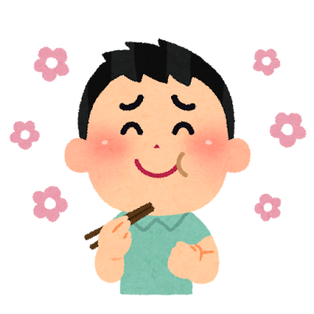
こたえは・・・
③ ２0かい
Notes:
3番の20回です。。みなさんは、ひとくち何回くらい噛んでいますか？
20回は、結構時間がかかりますよね。。
時間に余裕があるときには、ひとくち30回噛めるといいですよ。
今日から、よく噛んで食べるように気を付けてみましょう。

